Slide 1
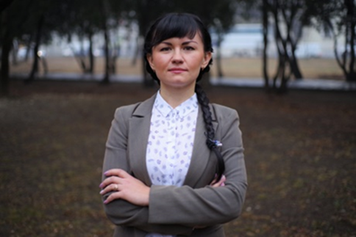
ГБОУ ДПО РК Крымский республиканский институт постдипломного педагогического образования
Письменная речь как компонент профессиональной компетенции учителя и руководителя.
Нормы современного русского литературного языка и типичные ошибки в сфере делопроизводства
МАРКИНА-ГУРДЖИ МАРИЯ ГЕННАДИЕВНА,
кандидат филологических наук, заведующая кафедрой филологии, Лауреат Премии Автономной Республики Крым в номинации «Образование» (2014 г.), соавтор учебников по русскому языку линейки 5-9, 10-11 кл. (авт. Рудяков А.Н. и др.), Заслуженный работник образования РК

Slide 2
СРАВНИМ
Ввести в эксплуатацию новый спортивный комплекс.
Ввести в эксплуатацию новый, спортивный комплекс.

Slide 3
План занятия
1. Речевой имидж учителя и руководителя образовательной организации. Культура письменной речи и личность педагога.
2. Коммуникативные качества речи и их соблюдение в письменной речи.
3. Нормы письменной речи: орфографические, пунктуационные, грамматические, лексические, стилистические.
4. Ошибки в сфере деловой коммуникации, делопроизводства.
5. Речевые формулы в делопроизводстве.

Slide 4
1. Речевой имидж учителя и руководителя образовательной организации. Культура письменной речи и личность педагога.
Речевой имидж - речевые средства эффективного взаимодействия партнёров в той или иной речевой ситуации (средства риторики), а также конвенциональные (договорные) социально обусловленные средства общения (речевой этикет).
Грамотность – фактор, определяющий способность человека владеть родным языком, умение связно и логично говорить, навыки правильного использования слов в разговоре и письме.
Грамотная речь – составляющая имиджа.

Slide 5
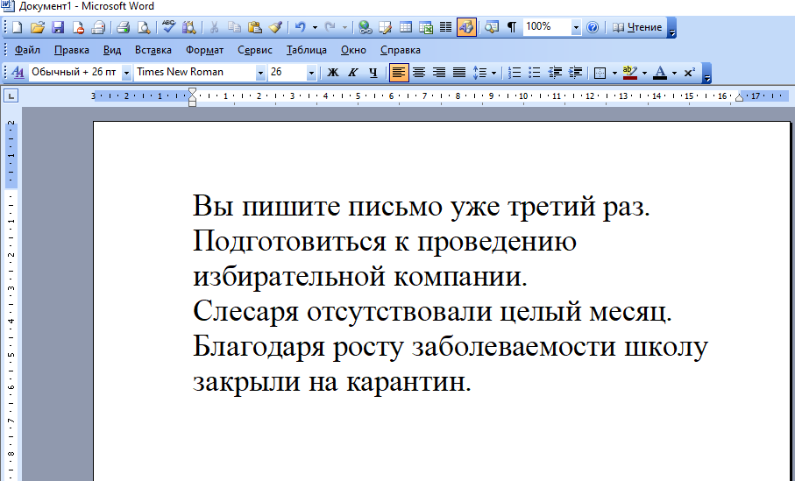
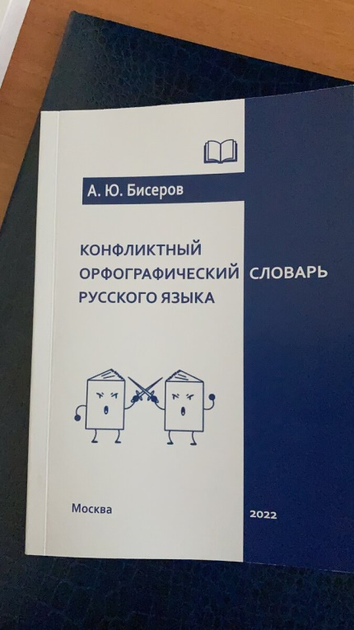
Проблемы
1. Текстовые редакторы способные исправить не все ошибки.
2. Изменение норм
естественнонаучный - естественно-научный
3. Противоположная орфографическая норма
щелочно-земельный (ОСРЯ) –щелочноземельный (РОС)
ОСРЯ районо - существительное среднего рода, в РОС – мужского.

Slide 6
2. Коммуникативные качества речи и их соблюдение в письменной речи
1. Правильность - соответствие принятым литературно-языковым нормам и соответствие стилистическим требованиям;
2. Точность речи - ее соответствие мыслям говорящего;
3. Ясность речи -доступность пониманию слушателей, четкость формулировок;
4. Логичность речи, обоснованность выводов и утверждений, выверенность;
5. Простота речи - естественность, отсутствие вычурности и излишнего использования специальной терминологии;
6. Богатство речи, разнообразие используемых языко­вых средств и приемов;
7. Краткость речи, отсутствие лишних слов и ненужных повторений;
8. Чистота речи - отсутствие жаргонных, вульгарных, простонародных, иностранных слов, употребляемых без необходимости;
9. Выразительность, образность речи, отсутствие шаблонов, словесных штампов.

Slide 7
Документ должен обладать логичностью, ясностью и доступностью излагаемой информации. Эти качества документа достигаются посредством четкого, грамматически и стилистически правильного, однозначно воспринимаемого языкового оформления.

Slide 8
Нормы письменной речи:
3. Нормы письменной речи
Ошибки в письменной речи:
Орфографические
Пунктуационные
Лексические
Грамматические (морфологические и синтаксические)
Стилистические
Орфографические ошибки - ошибки в словах (буквенные, постановка дефиса, слитное и раздельное написание).
Пунктуационные ошибки - ошибки в постановке знаков препинания.
Грамматические ошибки - ошибки в образовании и употреблении формы слова, т.е. сочетаемости в грамматических формах.
Речевые ошибки - употребление не соответствующих смыслу слов или форм слова.
Стилистические ошибки - ошибки в употреблении стилистически окрашенных слов в инородном стиле.

Slide 9
Орфографические ошибки
1) неправильное употребление прописных букв:
«ПК» «РБТС» неоднократно сообщало Вам…»;
2) разделение букв аббревиатуры точками, например:
«Представительство в С. Н. Г. ТОО Компания «Казнефтехим»;
3) ошибки в написании сложных существительных и прилагательных:
«нефтиперерабатывающий» ,
«горюче смазочный»;
«Производственный кооператив РБТС неоднократно сообщал Вам…»;
Следует писать:
«нефтеперерабатывающий», «горюче-смазочный».

Slide 10
4) ошибки в правописании отыменных предлогов и местоимений с предлогами, вызванные неразличением их и соответствующих существительных с предлогами и местоименных наречий:
«независимо оттого…»,
«в соответствие»;
5) слитное написание частицы «не» с причастиями при наличии пояснительных слов: «непредоставленные в срок документы»
«независимо от того…», «в соответствии».
«не предоставленные в срок документы».

Slide 11
5-дневный, 6-дневный
работников МКУ «Управление образования … (полное название)
работников Управления образования…
внутриобъектовый

Slide 12
ПУНКТУАЦИОННЫЕ ОШИБКИ
1. Обособление пояснительно-обстоятельственных членов предложения, стоящих в начале предложения, например:
«В случае приобретения газового конденсата за рубли РФ, цена может быть также установлена как формульная позиция…»;
2. Обособление обстоятельств времени и причины, например: «…В случае Вашей заинтересованности наша компания может предложить, по согласованию сторон, формирование танкерных партий для транзитных отгрузок в разных направлениях»;
3.Обособление обстоятельств образа действия, например:
«Убытки в результате любого нарушения настоящего контракта включают, без ограничения, неполученные сбережения, неполученную прибыль, потерю использования и др.»;

Slide 13
Начало рабочего дня дежурного администратора - …

Slide 14
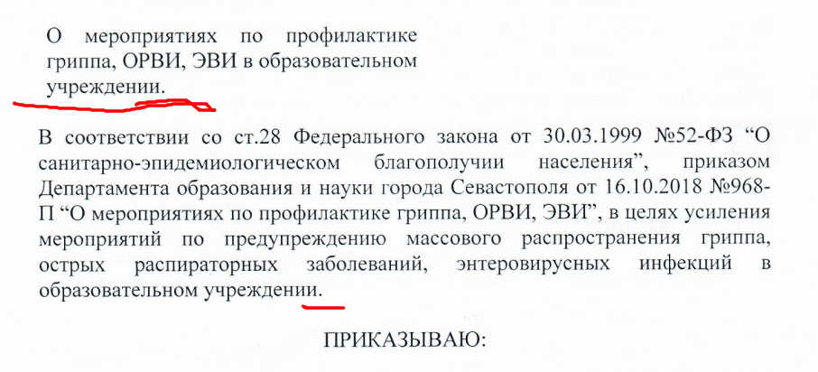

Slide 16
,
Оформить журнал, для выставления учителями – предметниками результатов прохождения промежуточной аттестации учащихся обучающихся в форме, семейного образования или самообразования.
,

Slide 17
Лексико-стилистические ошибки
Лексические ошибки – это неправильное или неточное использование слова без учета присущего ему в литературном языке значения.
Ошибки, связанные с употреблением служебных слов, особенно отыменных предлогов «ввиду», «за счет», «в силу», «благодаря» и других без учета их семантики в контексте.
Смешение паронимов – близких по звучанию, но разных по значению слов.
«ввиду независящих от нас трудностей, связанных с введением дополнительных ограничений по переработке…».
представить и предоставить
гарантийный и гарантированный
командировочный и командированный
поместить и разместить
проводить и производить
оплатить и заплатить и др.

Slide 18
3. Невнимание к оттенкам значений слов-синонимов.
4. Лексическая несочетаемость.
ПРАВИЛЬНО НЕПРАВИЛЬНО
построить ферму возвести ферму
соорудить мост соорудить киоск
дефекты конструкции дефекты воспитания
бесполезно пропадает
напрасно пропадает
совместное сотрудничество
передовой авангард
практические мероприятия
интервал перерыва
взаимная помощь друг другу
прейскурант цен
памятный мемориал
хронометраж времени
внутренний интерьер
автобиография жизни и др.
5. Наличие в тексте слов-плеоназмов

Slide 19
«Достижения, которых достигло предприятие...»;
«следует учи­тывать следующие факты...»;
«данное явление проявляется в ...».
6. Наличие в тексте тавтологии
Начало рабочего дня дежурного администратора - …

Slide 20
7. Многословие или «лишние слова»
«Тарифы на проезд пассажиров городским пассажир­ским транспортом»
«Программа мер по поддержке деятельности ветеран­ских организаций»
«Было установлено, что существующие расценки завы­шены»
«В своем выступлении он указал на отдельные недостат­ки»
«Тарифы на проезд городским пассажирским транспор­том»
«Программа поддержки деятельности ветеранских органи­заций»
«Было установлено, что расценки завышены».
В выступлении он указал на отдельные недостатки»;

Slide 21
В городе имеется ряд школ, которые характеризуются высокими количественными и качественными показателями
1) причастия, прилагательные, глаголы, существительные со значением наличия или появления описываемого предмета (процесса): иметься, имеющийся, имеющий место, существующий, наблюдающийся, появляющийся
имеется
В случае появления разрывов на листах их можно соединить полоской бумаги
появления
2) глаголы или отглагольные существительные, передающие действие, выраженное стоящим рядом глаголом или существительным.
успешное осуществление координации
в период произведения смотра
осуществление
произведения
условия, необходимые для того, чтобы осуществить практическую работу в лаборатории
условия, необходимые для выполнения практической работы в лаборатории

Slide 22
3. Отглагольные существительные (при замене их равнозначными глагольными формами).
Первая производственная практика имеет своей задачей получение учащимися более полного представления о своей будущей специальности
Первая производственная практика даст возможность учащимся полнее представить свою будущую специальность;
имеет своей задачей получение
более полного
представления
4. Расщепленные сказуемые.
Должно быть принято решение….
Необходимо проводить лучшую обработку документов
Должно быть решено..
Необходимо лучше обрабатывать документы.

Slide 23
5. Слова вопрос, проблема, момент, задача, факт, обстоятельство, а также слова работа, деятельность, мероприятия в сочетаниях с предлогом по.
Цель выступления на педагогическом совете – рассмотреть вопрос о том, как используются информационные технологии в учебном процессе...;
Осуществляется работа по внедрению …
Завершить работу по выполнению…
Контролировать деятельность по реализации…
Осуществляется внедрение…
Завершить выполнение…
Контролировать реализацию …

Slide 24
6. Неоправданное употребление заимствованных слов
…диссонансом между учеником и окружающими его сверстниками. Все эти факторы являются главными атрибутами воспитания, которые преобладают сейчас в мире.
противоречия или разногласия.
являются существенными признаками.

Slide 25
«анонс» вместо «объявление»
«пролонгировать» вместо «продлить»
«репрезентация» вместо «представительская встреча»
«спонсор» вместо «меценат», «покровитель», «попечитель»
«эксклюзивный» вместо «исключительный»;

Slide 26
«Проведение эксперимента по питанию школьников»
8. Пропуск слов, особенно отглагольных существительных типа: организация, осуществление, обеспечение, проведение, утверждение
«Проведение эксперимента по организации питания школьников»
«О Программе социальной защиты малообеспеченных категорий граждан»
«Об утверждении Программы социальной защиты мало­обеспеченных граждан».

Slide 27
Грамматические нормы
1. Отступление от правил согласования определений.
выступившая на собрании заместитель директора доцент Сидорова;
принимавшая участие в разработке проекта научный сотрудник Алексеева.
ВЕРНО так:
наш заместитель директора Петрова;
старший учитель Яковлева, новый секретарь Серова.

Slide 28
2. Ошибки при употреблении полной и краткой форм имен прилагательных
Неправильно:
Выводы комиссии обоснованные и справедливые.
Решение об увольнении Иванова незаконное.
Правильно:
Выводы комиссии обоснованы и справедливы.
Решение об увольнении Иванова незаконно.
в официально-деловой речи предпочтительно употребление форм на -енен.
Ответственен, тождественен,

Slide 29
3. Употребление однотипных падежных форм при имени сущест­вительном принято называть «нанизыванием падежей».
Чаще последовательное подчинение слов в родительном падеже, реже – в творительном.
«Полностью разделяем необходимость дальнейшего обсуждения (род. п.) конкретных аспектов (род. п.) возможного сотрудничества (род. п.) образовательной организации и ….

Slide 30
5. Ошибки, связанные с несоответствием контекста и порядка слов.
1. Школа №156 выполнила план к 20 декабря.
2. К 20 декабря школа №156 выполнила план.
3. К 20 декабря выполнила план школа №156.
6. Нарушение специфики употребления деепричастных оборотов.
«Говоря о городе, он развивается нормально»
«Говоря о городе, я считаю, что он развивается нор­мально».

Slide 31
Деепричастным оборотом следует начинать, а не завершать фразу.
Например: Учитывая...; Считая...; Принимая во внимание...; Руководствуясь... и т. д.
основное действие
добавочное действие
Внимательно рассмотрев представленный к утверждению проект, администрация школы считает...

Slide 32
7. Ошибки в сложном предложении
1) Если придаточное предложение поясняет только одно слово главного предложения, то оно обычно следует за этим словом:
В работе школьного методического объединения, на котором присутствовало свыше 100 человек, приняли участие….
2) Не допускается соединять как однородные синтаксические члены причастные и деепричастные обороты с придаточными предложениями.
Нельзя писать:
Следует четко определить задачи, поставленные классным руководителем в данной работе, и какие методы использовались для достижения этой цели.
Надо писать:
Следует четко определить задачи, поставленные классным руководителем в данной работе, и методы, использованные для достижения цели.

Slide 33
8. Неправильное использование предлогов
Это показывает о том, что мы терпимо относимся к недостаткам.
Это показывает, что мы терпимо относимся к недостаткам.
ПО, О
меры по усовершенствованию
опыты по разведению
мероприятия по предупреждению комплекс по переработке
расходы по ремонту
центр по подготовке.
отчитаться о работе
доклад об итогах работы
переговоры о новой сделке.
ПО (+предложный падеж)
По окончании
По прибытии

Slide 34
БЛАГОДАРЯ
(кому-чему?
(положительные изменения)
Благодаря высокой квалификации специалистов поставленная задача была решена на высоком техническом уровне.
СОГЛАСНО
(кому-чему?)
Правильно:
Неправильно:
согласно приказу
согласно вашей просьбе
согласно постановлению
согласно приказа
согласно вашей просьбы
согласно постановления

Slide 36
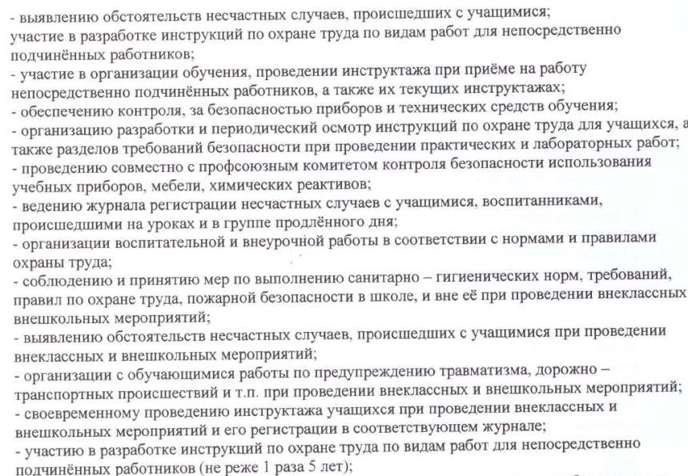
9. Ошибки в управлении
…случаев, происшедшими с учащимися, воспитанниками на уроках и в группе продленного дня..

Slide 37
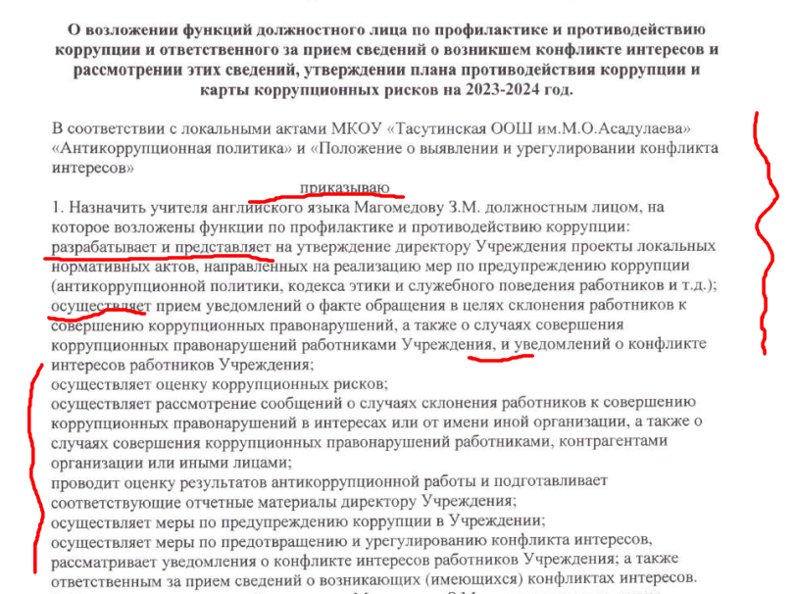

Slide 39
14. Учителю - предметнику, ведущему урок в классе перед переменой, установленной для приема пищи учащимися класса:
по окончанию урока организованно сопроводить учащихся класса в столовую;
проследить за соблюдением правил личной гигиены учащимися перед приемом пищи;
осуществить контроль за приемом пищи учащимися класса.
проконтролировать

Slide 41
5.2. Принять решение по согласованию с директором школы о приостановлении учебного процесса сроком на 7 календарных дней в случае отсутствия на занятиях по причине гриппа, ОРВИ, ЭВИ более 20 % обучающихся.

Slide 42
Под подпись
Интернет-ресурсы

Slide 43
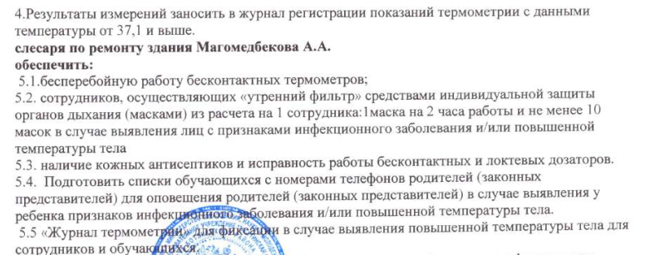
5. Слесарю по ремонту зданию Магомедбековой А.А. обеспечить:
5.1. …
5.2.
5.3.
5.4. наличие списков ….;

Slide 44
Шаблоны речевых формул
Языковые формулы обращения
Уважаемый (должность)
Уважаемый Александр Иванович!
Уважаемая Марина Сергеевна!
Языковые формулы, используемые для выражения
мотивов создания документа
В соответствии с ранее достигнутой договоренностью...
В соответствии с письмом заказчика...
В ответ на Ваш запрос сообщаем...
Согласно решению Департамента образования...
В подтверждение нашего телефонного разговора...
Ссылаясь на Ваше гарантийное письмо...

Slide 45
Языковые формулы,
используемые для выражения причин создания документа
Ввиду чрезвычайных обстоятельств...(но только если речь идет о том, что будет в будущем)
Учитывая плохую успеваемость,...
В связи с проведением совместного семинара по проблеме...
В связи с нарушением сроков...

Slide 46
Языковые формулы,
используемые для выражения цели создания документа
В целях усиления охраны государственного имущества...
В целях обмена опытом направляем в Ваш адрес...
В целях согласования сроков проведения конференции...
Во исполнение приказа министра ...
Для согласования ряда спорных вопросов...
Для согласования кандидатур...

Slide 47
Языковые формулы,
используемые для выражения сообщения
Сообщаем, что...
Информируем Вас о том, что...
Уведомляем Вас о...
Организация извещает о...
Считаем необходимым поставить Вас в известность...
Довожу до Вашего сведения, что...

Slide 48
Языковые формулы,
используемые для распоряжения, приказа
Назначить на должность...
Утвердить решение методического совета...
Обязать руководителей структурных подразделений...
Создать комиссию в составе...
Возложить ответственность за обеспечение …
Назначить расследование по факту...

Slide 49
Языковые формулы,
используемые для предложения
В ответ на Ваш запрос наша образовательная организация может предложить Вам...
Предлагаем рассмотреть возможность сотрудничества в области...
По Вашей просьбе посылаем …
Языковые формулы,
используемые для отказа от предложения
К сожалению, мы не можем предоставить Вам имеющуюся у нас информацию по причине...
Ваш проект отклонен по следующим причинам...
Присланная Вами смета расходов на... не может быть утверждена в силу...
Несмотря на предпринятые нами усилия, Ваше предложение не может быть реализовано в установленный Вами срок...
В настоящее время наша организация не имеет возможности заключить договор о...

Slide 50
Языковые формулы,
используемые для обещания, гарантии
Гарантируем, что...
Оплата гарантируется...
Конфиденциальность информации гарантируется...
Факты нарушений правил торговли будут рассмотрены в установленном порядке...
Соответствующие меры будут приняты...
Языковые формулы,
используемые для напоминания, предупреждения
Напоминаем Вам, что в соответствии с достигнутыми договоренностями Вы должны...
Напоминаем, что Ваша задолженность по оплате составляет...
Уведомляем Вас о том, что срок сдачи объекта истекает...
Считаем необходимым еще раз напомнить Вам о том, что …

Slide 51
Языковые формулы,
используемые для выражения просьбы
Обращаемся к Вам с просьбой...
Просим изыскать возможность положительного решения вопроса о...
Просим направить в адрес нашей организации сведения о...
Просим выслать каталоги Ваших изделий...
Просим принять меры...
Прошу разрешить мне отсутствовать на рабочем месте ... числа в связи с...
Прошу принять меня на работу на должность...
Языковые формулы,
используемые для приглашения
Приглашаем Вас принять участие в...
Приглашаем Вас стать участником...
Приглашаем представителя Вашей фирмы посетить наше...
Просим принять участие в проведении выставки-ярмарки...

Slide 52
Языковые формулы,
используемые для заключительной части текста
Надеемся получить ответ в ближайшее время...
Надеемся, что наша просьба будет выполнена...
Надеемся на продолжение сотрудничества...
Ожидаем Вашего согласия...
Убедительно просим Вас не задерживать ответ...
Заранее благодарны...
С уважением... (подпись).

Slide 53
В констатирующей части приказа:
Во исполнение постановления... № ...
В соответствии с разделом II части I ГК РФ от 21.10.94 г.,
На основании представленных документов...
В связи с возникшими финансовыми трудностями...
В связи с производственной необходимостью...
В распорядительной части:
- Контроль за исполнением настоящего постановления возложить на... /Контроль за исполнением приказа возложить/Возложить функцию контроля за исполнением приказа на заместителя генерального директора Иванова А.А. Срок исполнения до..
Начало пунктов лучше начинать с глаголов: «утвердить», «назначить», «обеспечить».
Запомнить: сложные отыменные предлоги «на основании», «в соответствии», «во исполнение»

Slide 54
СПАСИБО ЗА ВНИМАНИЕ!
Контакты:
+79787437823
magoni1@ya.ru

